Slide 1
组会汇报
汇报人：叶程轶
时间：2024.1.6

Slide 2
1.文献阅读
A lightweight and efficient IoT intrusion detection method based on feature grouping
本文提出了一种面向物联网的轻量级攻击入侵检测方法。该方法首先将原始PCAP文件解析为特征文件。然后，所提方法对特征进行分组，并使用ML算法验证所提特征的有效性。该方法具有解析速度快、训练速度快、轻量级、准确率高、适用于多种攻击等优点，适用于物联网攻击检测。

Slide 3
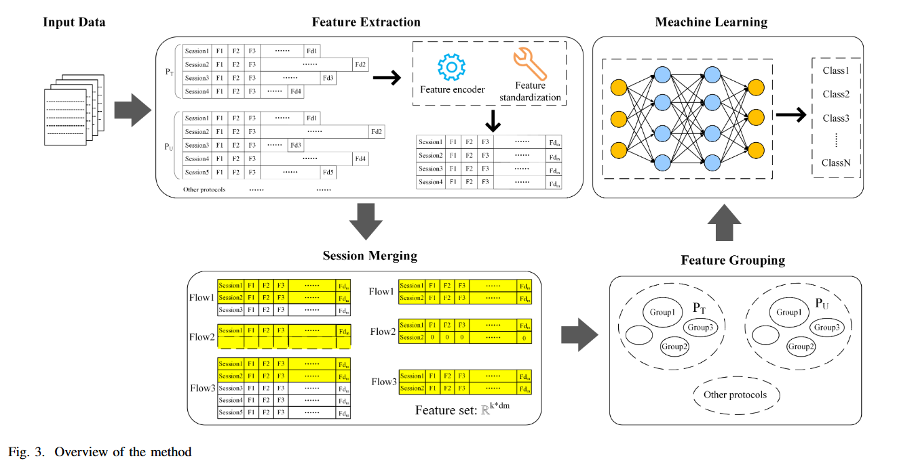
论文方法流程图

Slide 4
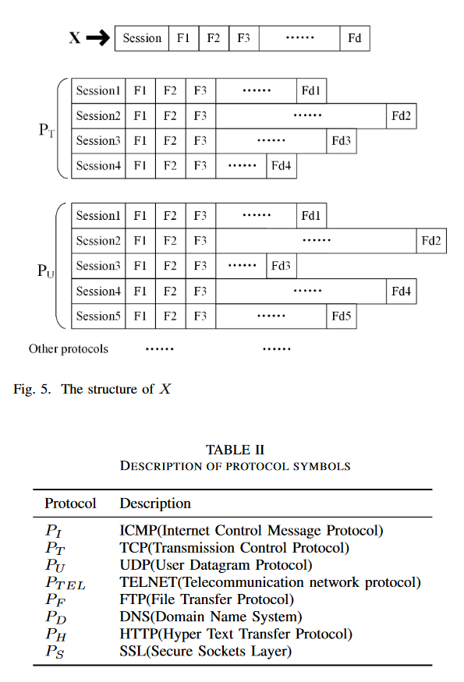
特征编码
第一次分类：为每个会话构造d维特征向量X，其中d表示每个会话中的特征数。根据会话的协议，将会话分组，分为8组

Slide 5
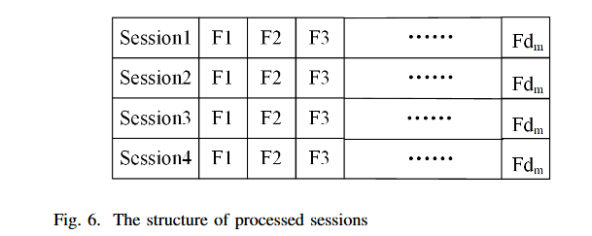
特征归一化
根据每个集合，为每个会话添加缺失特征，其中数字特征的值添加数字0，字符特征的值添加空字符。

Slide 6
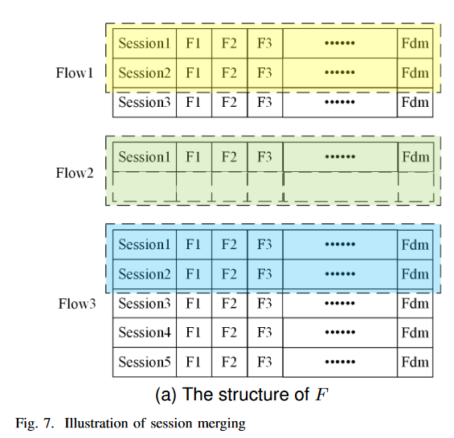
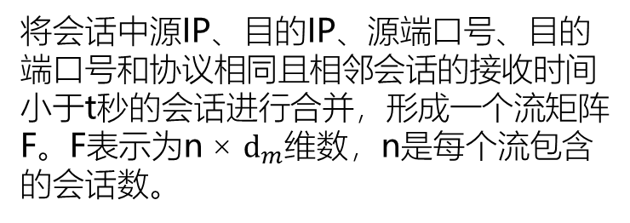
会话合并
将会话中源IP、目的IP、源端口号、目的端口号和协议相同且相邻会话的接收时间小于t秒的会话进行合并，形成一个流矩阵F。F表示为n × $d_{m}$维数，n是每个流包含的会话数。

Slide 7
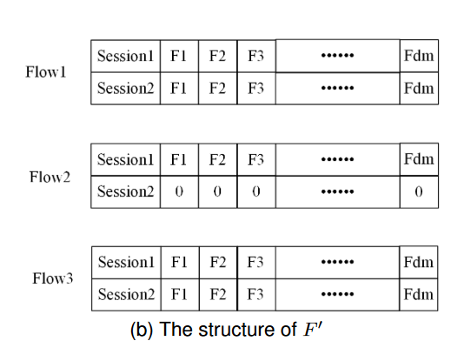
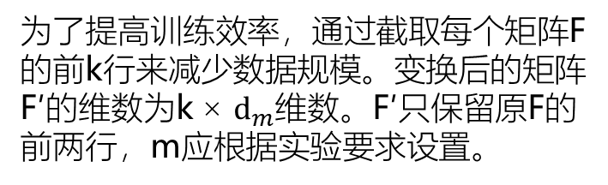
会话合并
为了提高训练效率，通过截取每个矩阵F的前k行来减少数据规模。变换后的矩阵F′的维数为k × $d_{m}$维数。F′只保留原F的前两行，m应根据实验要求设置。

Slide 8
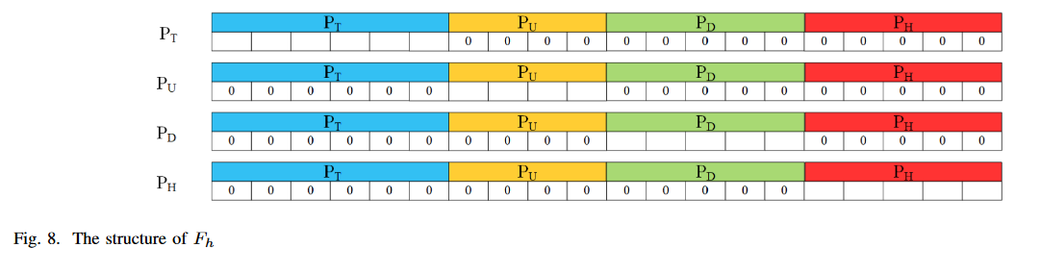
会话合并
将同一攻击类别中不同协议的特征矩阵F′合并为包含所有特征的完整特征矩阵$F_{h}$。

Slide 9
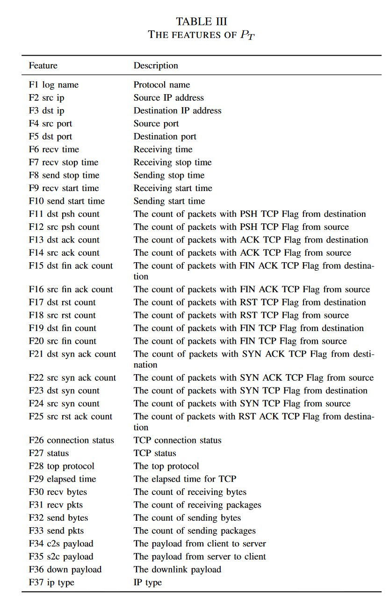
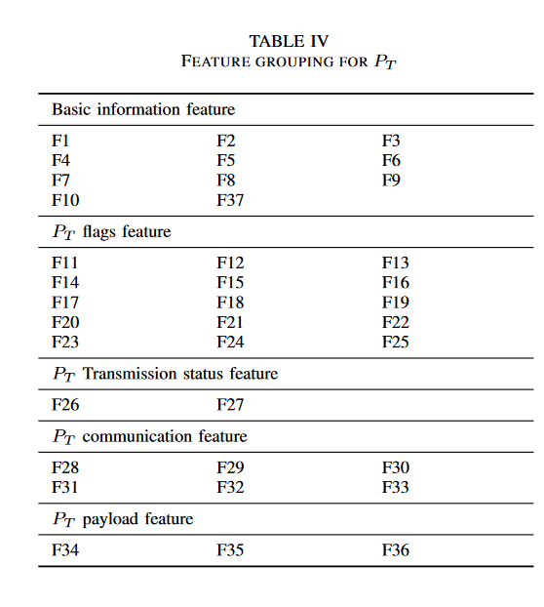
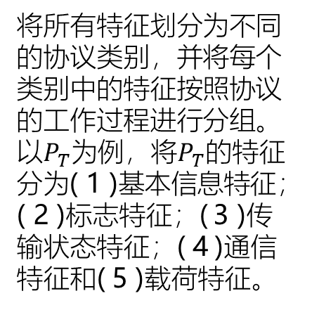
特征分组
将所有特征划分为不同的协议类别，并将每个类别中的特征按照协议的工作过程进行分组。
以$P_{T}为$例，将$P_{T}$的特征分为( 1 )基本信息特征；( 2 )标志特征；( 3 )传输状态特征；( 4 )通信特征和( 5 )载荷特征。

Slide 10
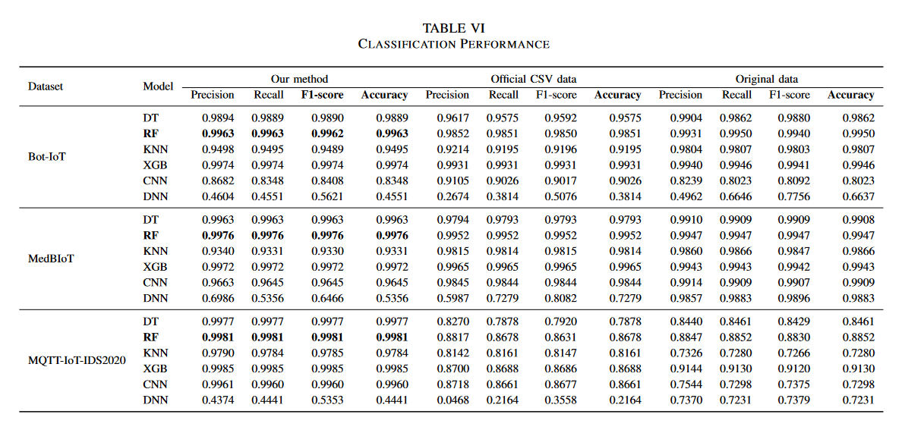
使用了三种数据，四种机器学习方法和两种深度学习方法
实验结果
Our method是使用本文提出的方法对文件进行解析，生成JSON格式的特征文件
官方CSV数据是由数据集发布者提供的经过解析的结构化数据。
原始数据是指将文件直接转换为28 * 28的矩阵。
Notes:
在MQTT - IoT - IDS2020数据集中，我们的方法在用于分类的ML算法中的表现明显优于其他两种解析方法。大部分解析后的三种数据在DL算法中的表现不如在ML算法中的表现，这表明我们选择ML算法进行分类训练是有利的。由于数据集的发布者提供了官方的CSV数据，不同数据集的发布者针对原始流量数据设计的解析特征各不相同，因此在后续的实验中不考虑官方的CSV数据

Slide 11
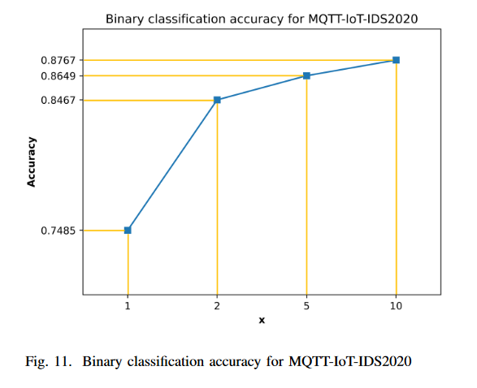
会话合并方法的实验分析
一个流对应一个训练样本，每个训练样本只保留该流的前x个数据包。通过改变x值进行对比实验。使用Pyshark库对数据进行预处理，然后使用2D - CNN模型进行二分类(良性或恶意软件)。
Notes:
会话合并的k设置为1，在特定的时间窗口内使用数据包可以实现有效的分类。一般来说，一个会话包含多个数据包，因此利用一个会话的信息进行分类是可行的。

Slide 12
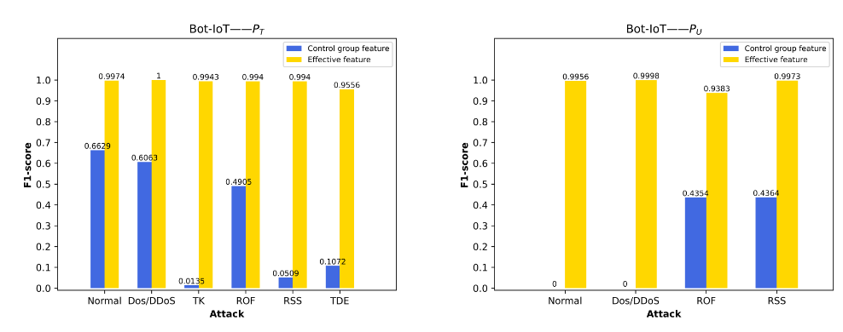
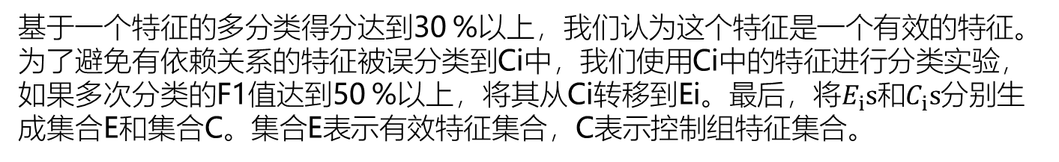
特征分组方法的实验分析
基于一个特征的多分类得分达到30 %以上，我们认为这个特征是一个有效的特征。为了避免有依赖关系的特征被误分类到Ci中，我们使用Ci中的特征进行分类实验，如果多次分类的F1值达到50 %以上，将其从Ci转移到Ei。最后，将$E_{i}s$和$C_{i}s$分别生成集合E和集合C。集合E表示有效特征集合，C表示控制组特征集合。
Notes:
有效特征与对照组特征的F1值比较。TK、ROF、RSS和TDE分别指键盘记录法、OS指纹、Service Scan和Data Exfilter。

Slide 13
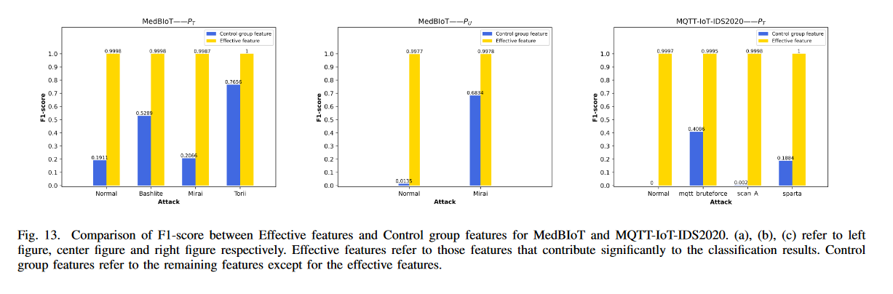
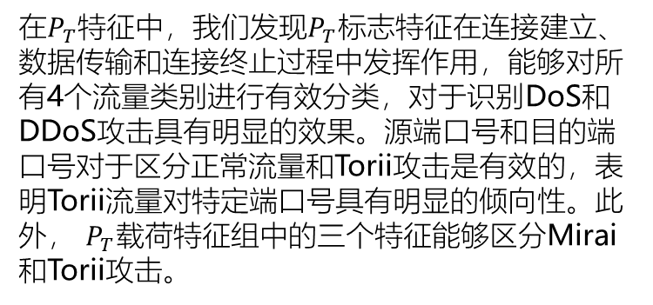
在数据集中的3个僵尸网络中，Bashlite和Mirai存在多种类型的DDoS攻击，Torii可以进行Data Exfiltration。
特征分组方法的实验分析
在$P_{T}$特征中，我们发现$P_{T}$标志特征在连接建立、数据传输和连接终止过程中发挥作用，能够对所有4个流量类别进行有效分类，对于识别DoS和DDoS攻击具有明显的效果。源端口号和目的端口号对于区分正常流量和Torii攻击是有效的，表明Torii流量对特定端口号具有明显的倾向性。此外， $P_{T}$载荷特征组中的三个特征能够区分Mirai和Torii攻击。
组基本信息中的特征F4和F5以及组PU通信中的所有6个特征是最有效的特征。
在MQTTIoT - IDS2020数据集中，载荷特征组中的3个特征可以对所有流量类别进行分类，源端口号和目的端口号可以将Scan A攻击和Sparta攻击从所有流量中区分出来。这表明一类特征往往对特定的攻击更有效，如扫描攻击对端口号敏感。

Slide 14
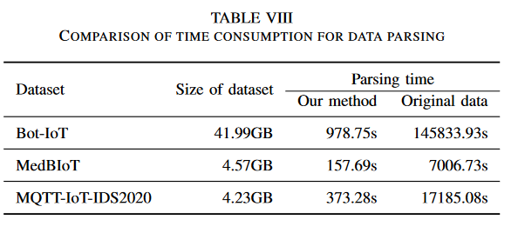
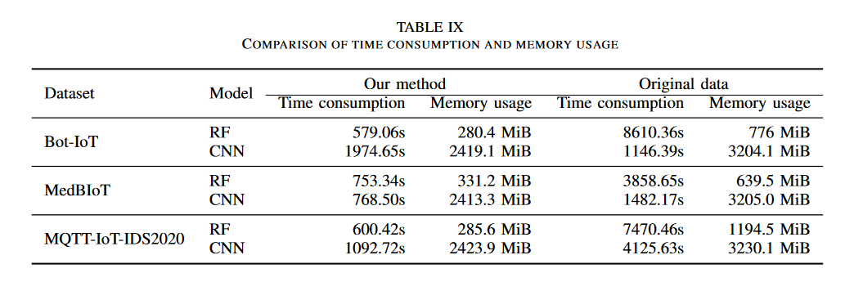
运行时间和内存消耗的实验分析
在论文提出的方法中，训练RF模型所需的时间和内存都小于训练CNN模型所需的时间和内存。此外，在论文提出的方法与原始数据相比，训练RF模型和CNN模型所需的时间和内存都显著减少。

